Slide 1
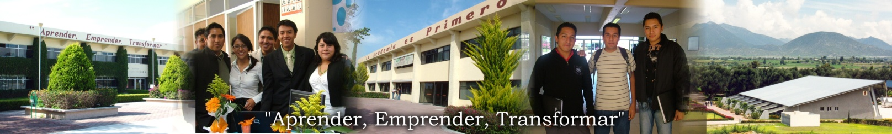
Informe de Actividades Enero – Abril 2010

Slide 2
        Indicadores

Slide 3
Procesos (Funciones) Institucionales
I. Oferta y Demanda Educativa
II. Desempeño y Fortalecimiento a la Matrícula (Académico)
Rendimiento Escolar
III. Fortalecimiento en Infraestructura y equipamiento
  IV. Vinculación
  V. Investigación y Desarrollo Tecnológico
VI. Eficiencia Terminal y Seguimiento de Egresados
  VII. Participación en Congresos, Simposium y Reuniones Académicas, así como resultados obtenidos.
  VIII. Proyectos Especiales
  IX. Actividades y Gestiones del Rector

Slide 4
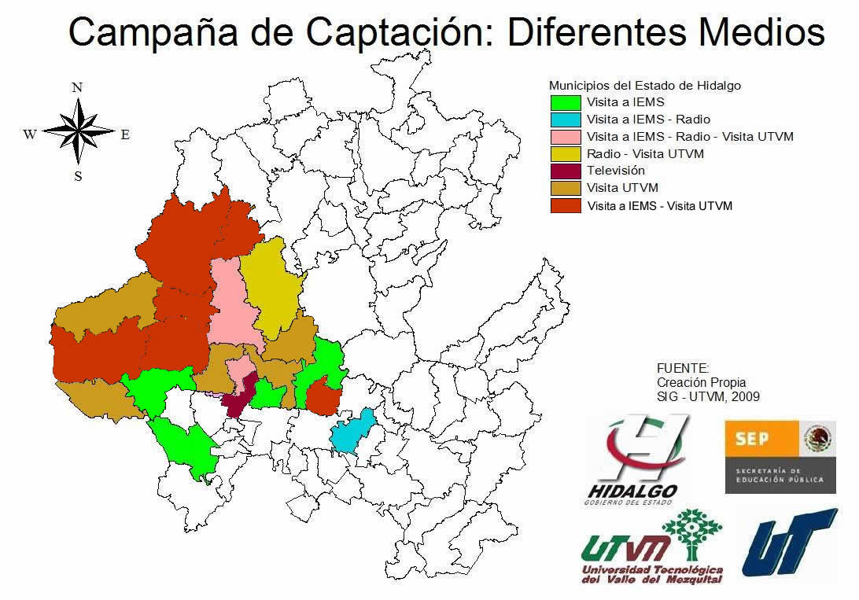
I. Proceso: Oferta y Demanda Educativa
Campaña de captación
Se vincula con el proyecto difusión institucional del poa

Slide 5
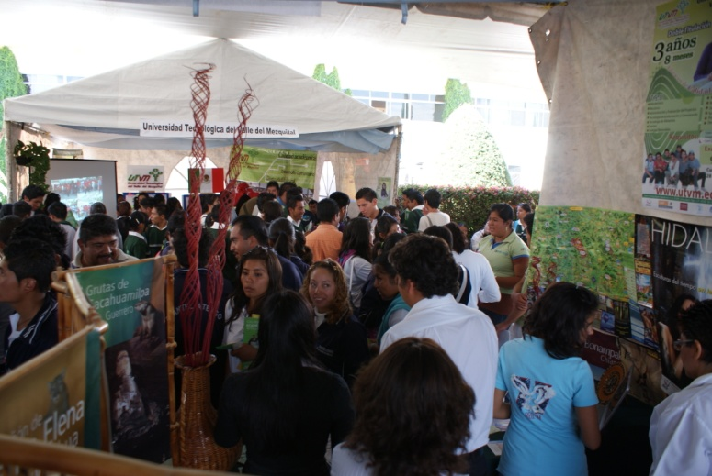
I. Proceso: Oferta y Demanda Educativa
Campaña de captación
Se vincula con el proyecto difusión institucional del poa
Se asistió a 13 ferias universitarias en IEMS, en los municipios de Huichapan, Francisco I Madero, Ixmiquilpan, Progreso de Obregón, Actopan, Cardonal, Tezontepec, Tula, El Arenal y Alfajayucan.
Se atendieron 7 entrevistas en radiodifusoras de la región: Radio y Televisión de Hidalgo y TV Azteca.
Se emitieron 29 boletines de prensa en los diferentes medios impresos y electrónicos de la Z.I. y la capital del Estado, con información de los eventos realizados en la Universidad.
Como sede de la feria Vivir Mejor, la institución recibió la visita de 38 Instituciones de Educación Media Superior de la Zona de Influencia de la Universidad.

Slide 6
I. Proceso: Oferta y Demanda Educativa
Campaña de captación
Se vincula con el proyecto difusión institucional del poa
Actividades de difusión | No. acciones de difusión institucional
Visitas guiadas en la UTVM | 9
Conducción de eventos institucionales | 12
Cobertura de eventos institucionales internos | 29
Cobertura de eventos institucionales externos | 7
Boletines Emitidos | Publicados Periódico | Publicados Revista | Observaciones
5 en el mes de enero | 6 | 0 | La información publicada en los periódicos de Criterio y Milenio Hidalgo.
7 en el mes de febrero | 10 | 2 | La información publicada en los periódicos de Criterio, Visto Bueno, crónica y Milenio Hidalgo
7 en el mes de marzo | 9 | 1 | La información publicada en los periódicos de Criterio, crónica y Milenio Hidalgo
9 en el mes de abril | 12 | 3 | La información publicada en los periódicos de Criterio, Visto Bueno, Plaza Juárez y Milenio Hidalgo
La información boletinada ha sido publicada por las revistas Vía Libre y Cactus.
Lo medios de comunicación a los que se les envían los boletines de prensa no generan ningún costo para la Universidad.

Slide 7

I. Proceso: Oferta y Demanda Educativa
Nueva oferta educativa
  Se vincula con el proyecto adecuación curricular del poa
En el mes de marzo se dió inicio con las actividades programadas para la entrega de fichas de acuerdo a planeado para el proceso captación para el inicio del período escolar en septiembre de 2010, mismo que se apoya de las siguientes estrategias: spots de radio, entrevistas en radio y televisión, espectaculares, volantes, carteles, perifoneo, visitas a IEMS, visitas a las instalaciones de la UTVM, boletines de prensa y órgano informativo institucional.
Aunque cabe señalar que dichas estrategias se disminuyeron en un 35% en promedio debido a que no se contaba con el techo presupuestal.

Slide 8
I. Proceso: Oferta y Demanda Educativa
Campaña de captación
Se vincula con el proyecto difusión institucional del poa
Para el periodo de ingreso enero - abril 2010, se entregaron 103 fichas de Técnico Superior Universitario, de las cuales se inscribieron 86 aspirantes, a continuación se muestra el comportamiento de las fichas en los tres P.E. que se ofertaron en dicho periodo.
Cabe señalar que en este periodo disminuyo la entrega de fichas por acciones en materia de captación no efectuadas durante septiembre - diciembre de 2009, por la falta de presupuesto, en un 18.25 % (23 fichas) menos.
Se entregaron 22 fichas para el Nivel 5A (Ingeniería), del Programa Educativo de Desarrollo Empresarial de Proyectos Sustentables, en la modalidad de despresurizado (viernes y sábado), de las cuales solo se inscribieron 20 estudiantes .

Slide 9
I. Proceso: Oferta y Demanda Educativa
  Programas Educativos: TSU.
  Se vincula con el proyecto difusión institucional, del poa

Slide 10
I. Proceso: Oferta y Demanda Educativa
  Programas Educativos: Ingeniería
  Se vincula con el proyecto difusión institucional del poa
Es pertinente mencionar que en el periodo en cuestión se integró un grupo de estudiantes en la modalidad de despresurizado, del P.E. de Desarrollo Empresarial y de Proyectos Sustentables, iniciando trabajos con 20 estudiantes.

Slide 11
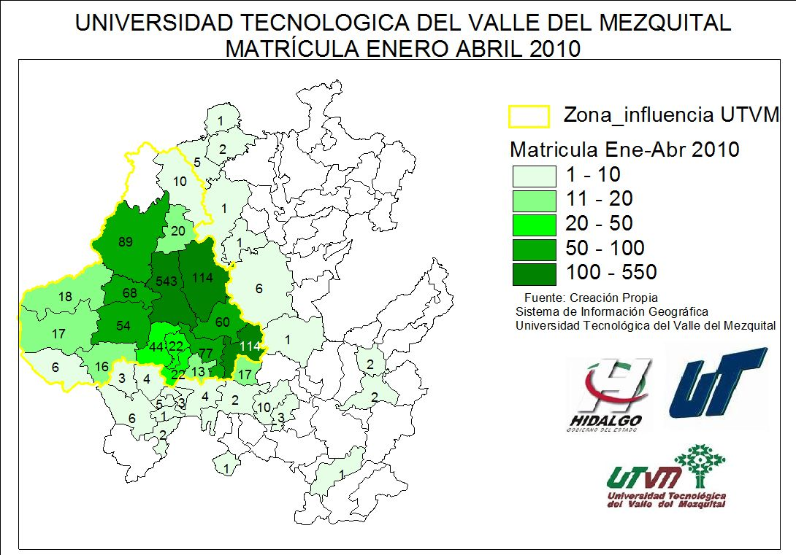
El mapa representa una matrícula de 1389 de inicio al cuatrimestre enero – abril 2010.

Slide 12
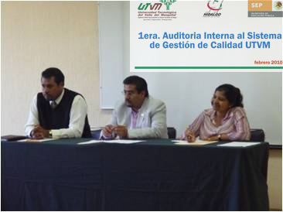
I. Proceso: Oferta y Demanda Educativa
Evaluaciones por Organismos Externos
Se vincula con el proyecto evaluación institucional del poa
Del 24 al 26 de febrero de 2010, se llevó a cabo la 1ra. Auditoría interna al SGC de esta Universidad, con el objetivo de verificar la conformidad de los requisitos de ISO 9001:2000 y los determinados por la organización, tomando en cuenta los criterios de la Norma ISO 9001:2000 y los documentos del SGC de la propia institución.
Los resultados de la auditoría fueron 12 no conformidades y 22 oportunidades de mejora, las cuales fueron atendidas en tiempo y forma para dar cumplimiento a las recomendaciones y así mantener y eficientar aun más el quehacer académico.
Origen | Área | Acciones Correctivas | Oportunidades de Mejora
01-2010 (Febrero 24 y 25) | Electricidad y Electrónica Industrial | 3 | 1
 | Tecnología de Alimentos | 2
 | Recursos Humanos | 1
 | Coordinación de Desarrollo Académico y Calidad Educativa | 1 | 2
 | Recursos materiales | 1 | 2
 | Programación y Presupuesto | 1
 | Rectoría | 2 | 1
 | Turismo |  | 1
 | Controlador de Documentos |  | 1
 | Prácticas y Estadías |  | 1
 | Educación continua |  | 1

Slide 13
I. Proceso: Oferta y Demanda Educativa
  Auditorias de servicios complementarios
  Se vincula con el proyecto evaluación institucional del poa
La Auditoria de Servicios es una actividad dentro del SGC, la cual evalúa la percepción de los estudiantes con respecto a los servicios adicionales al educativo que reciben, como son: Escolares (SE), Bibliotecarios (SB), Laboratorios de Informática/Red (LB/R), Médicos (SM), Caja (CA), Becas (BE), Actividades Culturales y Deportivas(AC), Psicopedagogía (PS) y Programa de Emprendedores (PE).

Slide 14
I. Proceso: Oferta y Demanda Educativa
  Educación Continua
  Se vincula con el proyecto extensión del poa
No. | Nombre del curso | Dirigido a | PE o área que imparte | Participantes | Ingreso aproximado
1 | Inglés Básico III (Sábado) | Público en General | Coordinación de Idiomas | 12 | $3,300.00
2 | Inglés Básico I (Sábado) | Público en General | Coordinación de Idiomas | 13 | $2,100.00
3 | Preparación para la Acreditación del Bachillerato I (CENEVAL) | Público en General | Independiente | 14 | $7,650.00
4 | Introducción a la Lengua Hñahñu | Alumnos de P.E. de Turismo y Admnistrativos de la UTVM | Turismo | 18 | $1,525.00
5 | Curso Taller "Carta a la Tierra" | Alumnos de P.E. de Turismo, docentes y Admnistrativos de la UTVM | Turismo | 181
6 | Transformacion e Industrializacion de la Leche | Docentes de la UTVM, CBTA 67 y productores de la Región. | Tecnología de Alimentos y FIRA | 12
7 | Diplomado en Diseño Mecanico Asistido por Computadora | Alumnos Egresados de Mecánica y de la Ing. en Mecatrónica. | Electricidad y Electronica Industrial | 8 | $8,800.00
8 | Inglés basico II (sábado) | Público en General | Coordinación de Idiomas | 11
9 | Inglés Intemedio I (sábado) | Público en General | Coordinación de Idiomas | 10
10 | Informatica Básica(entre semana) | Personal de la Empresa Asfaltos, Maquinaria y Construcciones | Tecnologias de la Información y Comunicación | 15 | $10,400.00
 |  |  |  | 294 | $33,775.00
 | Estos cursos fueron reportados al Departamento de Educación Continua los cuales se entregaron reconocimientos foliados adscritos a libro de Capacitación. Los costos fueron absorbidos por el programa Educativo de Turismo (5) y Fideicomisos Instituidos para la Agricultura (FIRA)(6).
 | Los cursos de inglés que se reportan, no aparecen con cantidades por que iniciaron a final del mes anterior y todavía no se reporta en sistema.

Slide 15
II. Desempeño y Fortalecimiento a la Matrícula (Académico)
  Causas de deserción ó abandono escolar: TSU.
  Se vincula con el proyecto evaluación del desempeño escolar del poa
Periodo | No. de Estudiantes | No. de Desertores | Bajas temporales | Bajas definitivas | % de Deserción
Enero - Abril 2010 | 1198 | 81 | 38 | 43 | 6.76

Slide 16
II. Desempeño y Fortalecimiento a la Matrícula (Académico)
  Causas de deserción ó abandono escolar: Ingeniería
  Se vincula con el proyecto evaluación del desempeño escolar del poa
Periodo | No. de Estudiantes | No. de Desertores | Bajas temporales | Bajas definitivas | % de Deserción
Enero - Abril 2010 | 199 | 5 | 3 | 2 | 2.51

Slide 17
II. Desempeño y Fortalecimiento a la Matrícula (Académico)
Índice de Reprobación: TSU.
  Se vincula con el proyecto evaluación del desempeño escolar del poa
Los estudiantes que reprobaron en el periodo enero – abril presentarán su oportunidad de recuperación durante el mes de mayo de 2010.

Slide 18
II. Desempeño y Fortalecimiento a la Matrícula (Académico)
Índice de Reprobación: Ingeniería
  Se vincula con el proyecto evaluación del desempeño escolar del poa
Los estudiantes reprobados presentarán su regularización en mayo de 2010.

Slide 19
II. Desempeño y Fortalecimiento a la Matrícula (Académico)
Rendimiento Escolar: TSU.
  Se vincula con el proyecto evaluación del desempeño escolar del poa
La gráfica no incluye estudiantes de sexto cuatrimestre (estadía), dado que en dicho periodo solo se reporta al final de la misma si acreditan o no acreditan.

Slide 20
II. Desempeño y Fortalecimiento a la Matrícula (Académico)
Rendimiento Escolar: Ingeniería
  Se vincula con el proyecto evaluación del desempeño escolar del poa

Slide 21
II. Desempeño y Fortalecimiento a la Matrícula (Académico)
  Becas de estudiantes
  Se vincula con el proyecto Becas del poa
El número de estudiantes que se reporta es a final de cada cuatrimestre.
Tipo de Beca | Enero – Abril 2010
 | Estudiantes | Total
Académica | 99 | $95,040.00
Alimenticia | 25 | $54,425.00
Equidad | 25 | $30,200.00
BIAM | 6 | $16,800.00
E. Indígena | 1 | $2,100.00
PRONABES | 706 | $2,208,880.00
Total | 862 | $2,407,445.00
El 21.46% de estudiantes becarios son de origen Hñahñu.

Slide 22
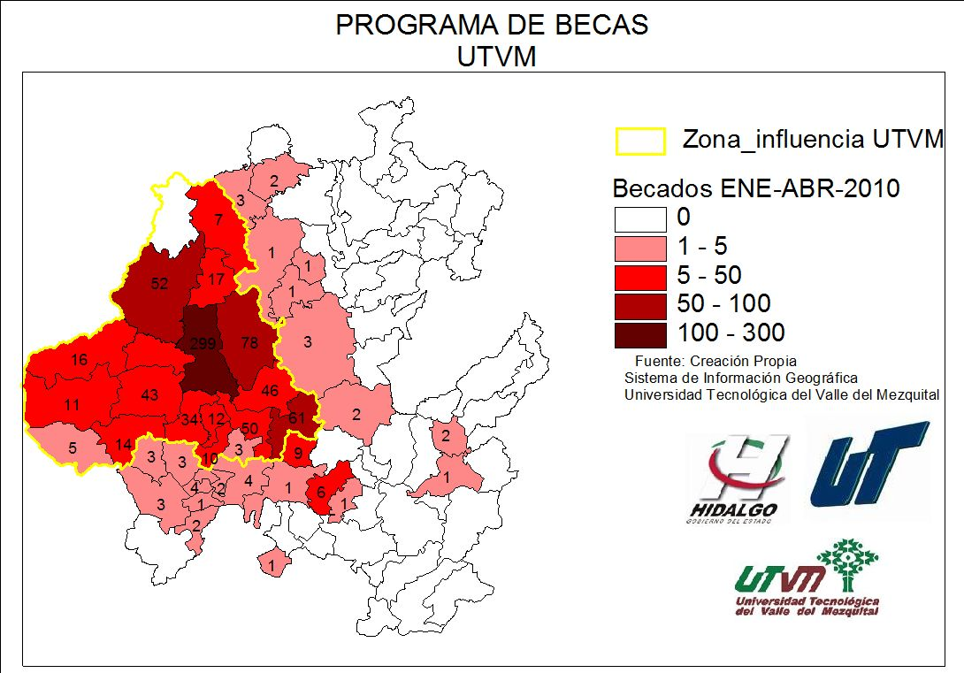
II. Desempeño y Fortalecimiento a la Matrícula (Académico)
  Becas de estudiantes
  Se vincula con el proyecto Becas del poa
El mapa representa los municipios beneficiados con las 862 becas proporcionadas a los estudiantes, destacando que se esta atendiendo a solo el 62 % de la comunidad Universitaria.

Slide 23
II. Desempeño y Fortalecimiento a la Matrícula (Académico)
  El Programa de Apoyo Académico al Estudiante (PAAE)
  Se vincula con el proyecto evaluación del desempeño escolar del poa
Con el Programa de Apoyo Académico al Estudiante (PAAE), durante el periodo enero - abril de 2010 se brindó atención a 708 estudiantes de los PE’s, de ME, TAL, TIC, TUR, AYEP y EEI, entre los cuales se impartieron 49 talleres tales como: Autoestima y proyecto de vida, integración de equipos, relaciones humanas, sexualidad y asesoramiento para la inserción laboral.

Slide 24
II. Desempeño y Fortalecimiento a la Matrícula (Académico)
  Costo por estudiantes
  Se vincula con el proyecto gestión y desarrollo del servicio educativo del poa
Programa Educativo | 1000 | 2000 | 3000 | Total
Turismo | $ 3,022,638.38 | $ 53,551.12 | $ 37,909.15 | $ 3,114,098.65
Tecnologías de la Información y Comunicación | $ 2,808,996.40 | $ 11,305.21 | $ 75,435.00 | $ 2,895,736.61
Administración y Evaluación de Proyectos | $ 1,986,079.14 | $ 13,343.74 | $ 20,810.00 | $ 2,020,232.88
Tecnología de Alimentos | $ 957,432.57 | $ 121,389.50 | $ 48,238.64 | $ 1,127,060.71
Electricidad y Electrónica Industrial | $ 1,440,105.19 | $ 69,149.08 | $ 28,353.84 | $ 1,537,608.11
Mecánica | $ 1,163,161.89 | $ 111,806.52 | $ 111,469.30 | $ 1,386,437.71
Total | $ 11,378,413.57 | $ 380,545.17 | $ 322,215.93 | $ 12,081,174.67

Slide 25
II. Desempeño y Fortalecimiento a la Matrícula (Académico)
  Costo por estudiantes
  Se vincula con el proyecto gestión y desarrollo del servicio educativo del poa
Costo cuatrimestral del estudiante por Programa Educativo
Concepto | TUR | TIC | AEP | TAL | EEI | ME
Gasto total | $ 1,703,435.02 | $ 1,373,849.75 | $ 1,274,647.28 | $ 1,170,591.40 | $ 1,025,596.44 | $ 932,984.25
No. de estudiantes | 371 | 341 | 254 | 111 | 171 | 141
Costo por estudiante | $ 4,591.47 | $ 4,028.88 | $ 5,018.30 | $ 10,545.87 | $ 5,997.64 | $ 6,616.91

Slide 26
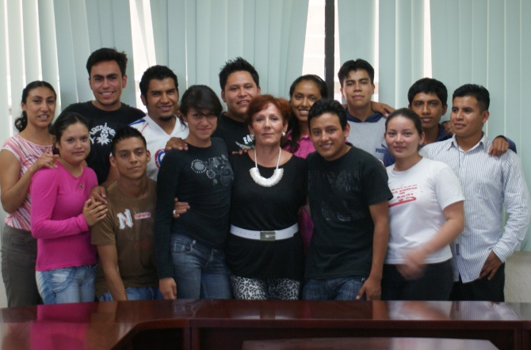
II. Desempeño y Fortalecimiento a la Matrícula (Académico)
Movilidad estudiantil
  Se vincula con el proyecto orientación del poa
Desde el periodo septiembre - diciembre de 2009, se encuentra en proceso de selección la generación 2010 del Programa de Movilidad Estudiantil México-Francia donde estuvieron participando 29 estudiantes de los seis Programas Educativos, en los resultados de la etapa semifinal fueron aceptados 14 estudiantes, mismos que presentarán la última evaluación el 2 de junio 2010.
Para el Programa Movilidad en la Educación Superior en América del Norte (PROMESAN), fueron aceptados tres estudiantes para realizar su periodo de estadía en el periodo mayo - agosto 2010, en la Universidad de Trent, Canadá, del Programa Educativo de Turismo.

Slide 27
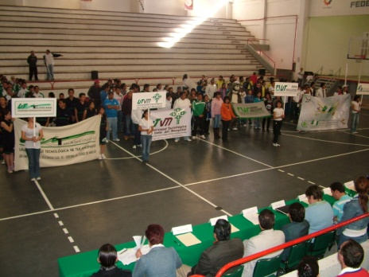
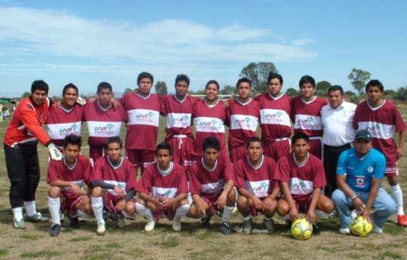
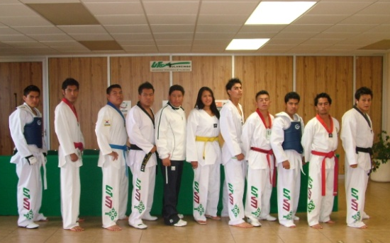
II. Desempeño y Fortalecimiento a la Matrícula (Académico)
Actividades Culturales y Estudiantes Involucrados
  Se vincula con el proyecto actividades culturales, deportivas y recreativas del poa
Como parte de la formación integral de los estudiantes se promueve de manera permanente actividades, deportivas, sociales, culturales y recreativas, donde participa activamente la comunidad universitaria.

Slide 28
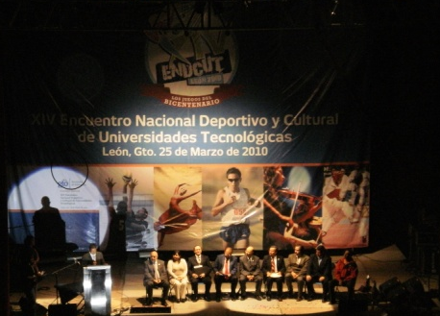

II. Desempeño y Fortalecimiento a la Matrícula (Académico)
Actividades Culturales y Estudiantes Involucrados
  Se vincula con el proyecto actividades culturales, deportivas y recreativas del poa

Slide 29
Fortalecimiento Docente
Evaluación del Desempeño Docente
  Se vincula con el proyecto evaluación educativa del poa
La evaluación al desempeño docente, coadyuva al cumplimiento de las “Políticas para la operación, desarrollo y consolidación del subsistema de Universidades Tecnológicas”, con el propósito de alcanzar y mantener la acreditación de los programas educativos de ésta Institución.

Slide 30
Fortalecimiento Docente
  Se vincula con el proyecto evaluación educativa del poa
Cabe mencionar que la anterior evaluación es una de las estrategias que fortalecen el quehacer académico de la Institución, y que nos ha permitido eliminar paulatinamente los problema transversales (esta evaluación se realiza de manera cuatrimestral).
Personal Docente | Enero - Abril
 | Forman parte de CA | Forman parte de PROMEP
38 PTC | 38 | 17
64 PA | 11 | 0
Solamente forman parte de los CA los profesores que tienen asignaturas técnicas y ante PROMEP solamente se pueden registrar los miembros del CA. Este registro se hace en agosto de cada año, también se da el caso de PTC que no forman o han formado parte del CA.
Durante el 2009 fueron registrados en PROMEP 19 PTC, de los cuales 8 obtuvieron recursos económicos por un monto de $190,000.00.

Slide 31
Fortalecimiento Docente
Capacitación Docente
  Se vincula con el proyecto capacitación y actualización del personal docente del poa
No. | Curso | Área | Costo | Recurso | Beneficio
1 | Maestría en Tecnologías de la Información (Redes de computadoras) | TIC | 8,352.00 | Subsidios | Fortalecimiento para la impartición de materias
2 | Maestría en Tecnologías de la Información (Base de datos) | TIC | 8,352.00 | Subsidios | Cumplimiento de perfil
3 | Maestría en Administración materia "Logística y operación" | AyEP | 12,525.00 | Subsidios | Cumplimiento de perfil
4 | Maestría "Matemáticas y su Didáctica" | TIC | 6,877.00 | Subsidios | Cumplimiento de perfil
5 | Maestría en Administración de Negocios en Finanzas | AyEP | 10,722.60 | Subsidios | Cumplimiento de perfil
6 | Diplomado "Sustentabilidad y Desarrollo" | TURISMO | 4,500.00 | PIFI | Contribución en la ingeniería en desarrollo Turístico sustentable
7 | Diplomado "Educación Ambiental" | TURISMO | 10,000.00 | PIFI | Contribución en la ingeniería en desarrollo Turístico sustentable
8 | Conferencia del área de alimentos en el IV Congreso Nacional Alimentario | TAL | 800.00 | PIFI | Reforzar el proceso enseñanza-aprendizaje
9 | Complemento curso Cromatografia de Gases Líquidos | TAL | 730.00 | Subsidios | Mejor conocimiento para servicios tecnológicos, proyectos del cuerpo académico y para la materia de Análisis de Alimentos y Química de Alimentos
10 | VII congreso Internacional de Administración | AyEP | 2,160.00 | Subsidios | Fortalecimiento en la impartición de las materias de Mercadotecnia y Finanzas
11 | Como organizar y Planear eventos exitosos | AyEP | 7,656.00 | Subsidios | Conocer las diferentes técnicas utilizadas para la realización de los eventos.
12 | Expectrofometría de Absorción Atómica | TAL | 33,640.00 | PIFI | Apoyo en el desarrollo de servicios tecnológicos y en los proyectos que desarrollo el cuerpo académico de TAL
13 | 8° Congreso Internacional de ingeniería mecatrónica | EyEI | 700.00 | Subsidios | Contribuir en el proceso enseñanza-aprendizaje de los alumnos de Ing. en Mecatrónica
Total |  |  | $107,014.60 | $58,074.60

Slide 32
Fortalecimiento Docente
Capacitación Docente
  Se vincula con el proyecto capacitación y actualización del personal docente del poa
En el periodo enero - abril 2010 se capacitó a un total de 53 docentes.

Slide 33
Fortalecimiento Docente
Capacitación Docente
  Se vincula con el proyecto capacitación y actualización del personal docente del poa
Programa Educativo | Profesor de Tiempo Completo |  |  |  |  |  | Profesor de Asignatura
 | No. | Maestría |  | Grado de estudios |  |  | No. | Grado de estudios
 |  |  |  | Especialidad | Licenciatura |  |  | Maestría |  | Especialidad | Licenciatura |  | Otro
 |  | Con grado | Sin grado |  | Con Título | Sin Título |  | Con grado | Sin grado |  | Con Titulo | Sin Titulo
TIC | 8 | 3 | 1 | 2 | 2 |  | 8 |  |  | 2 | 6
AEP | 6 | 2 | 1 | 1 | 2 |  | 9 |  |  |  | 8 | 1
TAL | 6 | 5 |  | 1 |  |  | 6 |  | 1 |  | 5
MECÁNICA | 3 |  |  |  | 3 |  | 4 |  | 1 |  | 3
EEI | 6 | 4 |  |  | 2 |  | 5 |  | 1 | 1 | 3
TURISMO | 8 | 3 | 3 |  | 2 |  | 12 |  |  | 1 | 11
IDIOMAS | 1 |  |  |  |  | 1 | 15 |  | 1 | 2 | 8 |  | 4
TOTAL | 38 | 17 | 5 | 4 | 11 | 1 | 59 |  | 4 | 6 | 44 | 1 | 4
*No se consideran a los profesores de Actividades Culturales y Deportivas. ** El PTC de Turismo ya acredito su nivel Licenciatura.
*** Al cierre del 2009 solo se contaba con 11 PTC con grado de maestría a hoy se cuenta con el 35.30% (6 PTC más).
Dentro del rubro de otros en los profesores de asignatura, son profesores que tienen estudios técnicos del idioma Inglés.

Slide 34
III. Fortalecimiento en Infraestructura y equipamiento
  Se vincula con el proyecto equipamiento del poa
A continuación se presentan las licitaciones que se realizaron en el cuatrimestre en cuestión para cubrir las necesidades de equipamiento de las diferentes áreas operativas de la Institución.
Descripción | Cantidad | Ejercido | Proyecto | Modalidad de adquisición
Material para Red | Lote | $ 12,006.00 | PIFI | Compra directa
Extractor centrifugo (Laboratorio de P.E. de Turismo) | 1 | 52,153.36 | Recursos FAM (Economías) | Compra directa
Cámara Digital con dispositivo digitalizador (credencialización) | 1 | 23,190.64 | Productos Financieros Federales | Equipamiento compra directa
Impresora Marca Dell | 1 | 7,761.35 | Productos Financieros Federales | Compra directa
Persianas enrollables en tela plastificada para cafetería | Lote | 24,900.04 | Recursos FAM (Economías) | Compra directa
Teléfono Multilinea | 1 | $ 2,307.24 | Equipamiento | Compra directa
Material de Robótica y Licencia de Sofware | Lote | $ 104,000.99 | Recursos Propios | Compra directa
Switch 24 puertos marca cisco | 10 | $ 80,968.00 | Ampliación de Oferta Educativa de Tipo Superior | Compra directa
Computadoras de escritorio | 135 | $ 1,760,289.44 | Ampliación de Oferta Educativa de Tipo Superior | Licitación Abierta
Transceiver Marca Allied Tellsyn | 1 | $ 7,8888.00 | PIFI 2008 | Compra directa
Cabe precisar que las licitaciones planeadas de acuerdo al Programa de Infraestructura y Equipamiento Institucional fueron reprogramadas por falta de liquidez.

Slide 35
  Personal Administrativo
Capacitación al Personal Administrativo
  Se vincula con el proyecto capacitación y actualización del personal administrativo del poa
No. | Curso | Área | Costo | Recurso | Beneficio
1 | Curso Taller "Como escribir y publicar trabajos científicos | CDAyCE | 19,698.11 | PIFI | Fortalecimiento en la publicación de revistas indexadas
2 | Diseño Instruccional para ED | CDAyCE | 25,000.00 | PIFI | Implementar el modelo de EBC (pendiente de llevar a cabo)
3 | Congreso "Educativo Internacional" | CDAyCE | 1,980.00 | Subsidios | Fortalecimiento de las competencias de los alumnos
4 | Diplomado vía internet para la certificación contable | Finanzas | 13,340.00 | Subsidios | Actualización en las diferentes materias para un mejor desempeño en las actividades encomendadas
5 | Taller Implementación de la Norma de Responsabilidad Social | Planeación | 33,640.00 | PIFI | Contribuir al logro de un SGC integral (pendiente de llevar a cabo)
6 | Curso Didáctica Aplicada a las Competencias Profesionales | CDAyCE | 18,560.00 | PIFI | Implementar el modelo de EBC en la Institución (pendiente de llevarse a cabo)
7 | Auditores Internos bajo la norma ISO 9001:2008 | Planeación | 720.00 | Subsidios | Actualización de la documentación del SGC a la nueva versión de la norma ISO 9001:2008
8 | Curso de Sueldos y Salarios | Recursos Humanos | 2,088.00 | Subsidios | Aplicación de las diversas disposiciones de la Ley Federal del Trabajo y de la Ley del ISR
Total |  |  | $115,026.11
En el periodo enero - abril 2010 se capacitó a un total de 6 administrativos.
Área | Inversión en cursos
Coordinación de Desarrollo Académico y Calidad Educativa | $ 65,238.11
Dirección de Planeación y Evaluación | $ 34,360.00
Dirección de Administración y Finanzas | $ 15,428.00
TOTAL | $ 115,026.11

Slide 36
Acervo Bibliográfico
  Se vincula con el proyecto materiales didácticos del poa
La biblioteca universitaria cuenta con modernas instalaciones, que permiten dar un mejor servicio a los estudiantes a través de la estantería abierta, computadoras para consulta, áreas de estudio individual y grupal. El total de volúmenes en nuestro acervo es 17,701.
INEGI
Volúmenes entregados | 2
Consultas a la información | 56
Eventos realizados | 1
SEMARNAP
Número de ejemplares | 53
Periodo | Usuarios Internos | Usuarios Externos | Total usuarios
Enero – Abril 2010 | 3005 | 45 | 3050

Slide 37
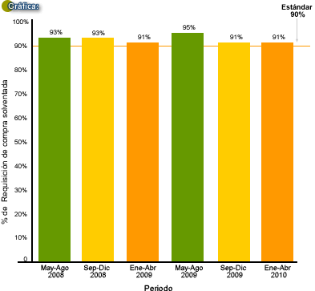
III. Fortalecimiento en Infraestructura y equipamiento
  Se vincula con el proyecto equipamiento del poa
Descripción | Cantidad | Ejercido | Proyecto | Modalidad de adquisición
Servidor para red-Processor Intel Xeon | 1 | $ 23,244.08 | PIFI 2008 | Compra directa
Material para las prácticas del P.E. Mecánica | Lote | $ 25,680.65 | Investigación | Compra directa
Porcentaje de requisición de compra solventada
Estándar
institucional
90%
El porcentaje alcanzado en el cuatrimestre enero-abril 2010 fue del 91%. Cabe hacer mención que, por falta de disponibilidad financiera no fue posible solventar la totalidad de las requisiciones autorizadas como es el caso de: material de red, papelería y servicios correctivos de mantenimiento a los equipos de aires acondicionados instalados en los laboratorios, se tienen 5 equipos que no funcionan, entre otros.

Slide 38
III. Fortalecimiento en Infraestructura y equipamiento
  Se vincula con el proyecto equipamiento del poa
Edificio | Aulas | Laboratorios | Talleres | Anexos*
“d” Unidad de Docencia 2 niveles | 9 | Linux Open Source Diseño Asistido por Computadora Mantenimiento Programación Visual 1 Programación Visual 2 Diseño y Desarrollo Web Redes Wan |  | 39
“g” Unidad de Docencia 2 niveles | 15 | Simulación Turística y Empresarial 1 Simulación Turística y Empresarial 2 Laboratorio de Idiomas 1 Laboratorio de Idiomas 2 |  | 21
“h” Unidad de Docencia 2 niveles | 18 | Informática Aplicada Base de Datos 1 Laboratorio de Idiomas 3 Laboratorio de Idiomas 4 |  | 26
“e” Laboratorio pesado Tecnología de Alimentos |  | Laboratorio de Química 1 Laboratorio de Química 2 Laboratorio de Microbiología Laboratorio Instrumental | Taller carnes Taller de lácteos Taller de frutas y hortalizas | 11
“F” Laboratorio pesado Mecánica |  | Laboratorio de Metrología | Taller automotriz Taller de maquinados Taller de paileria y soldadura | 16
“k” Laboratorio Pesado Electricidad y Electrónica Industrial |  | Laboratorio de Simulación Laboratorio de Automatización | Taller de electrónica Taller de electricidad | 14
Biblioteca | Laboratorio de Internet |  |  | 14
Rectoría (Edificio Administrativo) | 1
Cafetería | 1
Vinculación | 2 | 1
* Los anexos corresponden a cubículos, espacios de trabajo y sanitarios. Así mismo, se cuenta con las siguientes áreas deportivas: 1 cancha de Fútbol empastada, 1 cancha de usos múltiples y 6 estacionamientos.

Slide 39
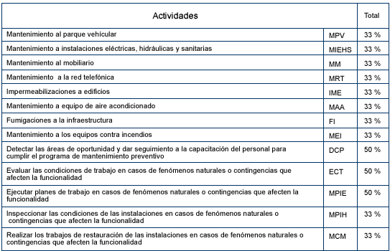
III. Fortalecimiento en Infraestructura y equipamiento
  Se vincula con el proyecto equipamiento del poa
Cumplimiento a los programas de mantenimiento de instalaciones

Slide 40
IV. Vinculación
  Instituciones Vinculadas
  Se vincula con el proyecto vinculación del poa
 | Vinculación | Educación Continua y Servicios Tecnológicos | Prensa y Difusión | Seguimiento de Egresados y Bolsa de Trabajo
Sector Privado | 7 | 8 | 10 | 9
Sector Público | 17 | 6 | 5 | 2
Sector Social | 11 | 4 | 1 | 4
Totales | 35 | 18 | 16 | 15
  Convenios
  Se vincula con el proyecto vinculación del poa
Convenios firmados
No. | Empresa/Institución | Fecha de suscripción
1 | Centro de Investigaciones en Materiales Avanzados S.C. (CIMAV) | 14 de enero
2 | Documento de Adhesión a la Carta de la Tierra (ONU) | 24 de febrero
3 | Instituto Nacional de Investigaciones Forestales, Agrícolas y Pecuarias (INIFAP) | 8 de abril
4 | XIDO HAI S.P.R. de R.I. | 8 de abril
5 | Motores Mc Millan S.A. de C.V. | 26 de abril

Slide 41
IV. Vinculación
  Convenios
  Se vincula con el proyecto vinculación del poa
Seguimiento a convenio
Organización | Actividad desarrollada
PROAGIN, S.C. de R.L. de C.V. | Se llevo a cabo reunión de trabajo con Rectoría y el representante legal de la empresa para trabajar en proyectos estratégicos. Se encuentra en proceso el tramite de la marca de la empresa en el IMPI a través de un servicio tecnológico, asimismo se encuentra en proceso la obtención de la patente del fertilizador PROAGIN.
Memorándum de entendimiento: Consorcio de Educación Superior "El Espacio Común para la Sustentabilidad" | En las instalaciones de la UTVM se llevo a cabo la 2da. reunión de trabajo de rectores y de la comisión técnica. Se sumaron al CESCOSUS la UTT, UTHH, UPP, UT de los Valles Centrales de Oaxaca, UT de la Zona Metropolitana de Guadalajara, quedando conformado por diez instituciones de educación superior. Integrantes del CESCOSUS asistieron a la 1era. Jornada Interdisciplinaria de Sustentabilidad y al Curso taller de Planeación Estratégica coordinado por el COCYTEH realizado en las instalaciones de la UTVM.
Asociación de Balnearios y Parques Acuáticos del Estado de Hidalgo A.C. | En coordinación con el PE de TIC y la Asociación se llevan a cabo los trabajos para desarrollar un portal web denominado Observatorio PYME Regional. Se encuentra en proceso la obtención del registro RENIECYT por parte de la Asociación, asesorados por personal docente del PE de TAL. Se brindo un curso taller a los integrantes de la Asociación para que obtengan su registro RENIECYT de forma particular. Miembros de la Asociación asistieron a la reunión del Consejo de Vinculación y Pertinencia de la UTVM y a la 1era. Jornada Interdisciplinaria de Sustentabilidad realizadas en las instalaciones de la UTVM.
Asociación de Hoteles y Moteles del Estado de Hidalgo A.C. | En coordinación con el PE de TIC y la Asociación se llevan a cabo los trabajos para desarrollar un portal web denominado Observatorio PYME Regional. Se brindo un curso taller a los integrantes de la Asociación para que obtengan su registro RENIECYT de forma particular. Miembros de la Asociación asistieron a la reunión del Consejo de Vinculación y Pertinencia de la UTVM y a la 1era. Jornada Interdisciplinaria de Sustentabilidad realizadas en las instalaciones de la UTVM.
INEGI | En el proceso previo a la realización del Censo Poblacional 2010 la UTVM ha facilitado el uso de sus instalaciones. 50 egresados de diversos PE´s de la Institución se incorporaron a los trabajos del Censo de Población 2010

Slide 42
IV. Vinculación
  Convenios
  Se vincula con el proyecto vinculación del poa
Organización | Actividad desarrollada
ISSSTE | Se impartió curso de informática básica al personal de la región de Ixmiquilpan.
COBAEH | Se prestaron las instalaciones deportivas de la UTVM para llevar a cabo las eliminatorias regionales de los juegos deportivos del COBAEH Zona 2. Estudiantes becarios del Programa Oportunidades de la zona 2 y zona 3 del COBAEH asistieron a la FVM 2010 sede Ixmiquilpan en las instalaciones del la UTVM. Personal Docente del COBAEH llevan a cabo en las instalaciones de la UTVM actividades de capacitación y actualización correspondientes al diplomado en EBC coordinado por la DGEMS. Estudiantes del CEMSAD Orizabita realizaron sus practicas correspondientes a la capacitación en Turismo en los laboratorios de Turismo de la UTVM.
CECYTEH | Personal Docente de la UTVM asistió como jurado calificador de los proyectos de Ciencia y Tecnología 2010 organizado por el CECYTEH Ixmiquilpan. Estudiantes becarios del Programa Oportunidades de los CECYTEH´s HUICHAPAN e IXMIQUILPAN asistieron a la FVM 2010 sede Ixmiquilpan en las instalaciones del la UTVM. Personal Docente del CECYTEH llevan a cabo en las instalaciones de la UTVM actividades de capacitación y actualización correspondientes al diplomado en EBC coordinado por la DGEMS.
Municipio de Alfajayucan, Hgo. | Se realizaron reuniones de trabajo con delegados, comisariados, regidores municipales para darles a conocer la Agencia de Desarrollo Universitaria.
UAEH | Se realizo la presentación de la Orquesta Filarmónica de la UAEH en las instalaciones de la UTVM en el marco de la 1er jornada interdisciplinaria de sustentabilidad. Se asistió a la Caravana del Emprendedor con sede las instalaciones de la UAEH, al evento organizado por la SE, SEDECO; SEPH y la RIEH.
Red de Incubadoras de Empresas del Estado de Hidalgo (RIEH) | Se asistió a reuniones de trabajo con los integrantes de la RIEH para tratar asuntos relacionados a las estrategias para impulsar a las incubadoras y a sus incubados en ele estado. Se asistió a la Caravana del Emprendedor con sede las instalaciones de la UAEH, al evento organizado por la SE, SEDECO; SEPH y la RIEH con la finalidad de promover las empresa de éxito de las incubadoras y realizar actividades que promuevan el emprendedurismo en el estado.

Slide 43
IV. Vinculación
  Convenios
  Se vincula con el proyecto vinculación del poa
Organización | Actividad desarrollada
Presidencia Municipal de Santiago de Anaya, Hgo. | Se realizaron reuniones de trabajo con delegados, comisariados, regidores municipales para darles a conocer la Agencia de Desarrollo Universitaria.
Fondo PYME 2009 | Se encuentra en proceso de comprobación los recursos asignados a los proyectos en proceso de incubación correspondientes a la 5ta. Convocatoria.
Centro de Innovación Italiano – Mexicano en Manufactura de Alta Tecnología Hidalgo A.C. | Se realizaron los trabajos para ofrecer el curso taller Procesos de Conformado en las instalaciones de la planta del CIIMMATH a los estudiantes de Ingeniería en Metal Mecánica.
Universidad de la Tierra | Estudiantes de los PE de Turismo y de Energías Renovables asistieron al Foro de Sustentabilidad convocada por la U de la T. Personal Docente de la UTVM impartió ponencia sobre educación ambiental en el Foro de Sustentabilidad.
Motores Mc Millan SA de CV | Derivado del convenio se participo de forma conjunta en la convocatoria de CONACYT para buscar financiamiento para proyectos estratégicos. Se tiene programado realizar seis estadías de estudiantes del PE de Electricidad y Electrónica Industrial en el próximo cuatrimestre.
Convenios Firmados | Convenios vigentes | Convenios que se están aplicando | Convenios no vigentes
114 | 59 | 49 | 55

Slide 44
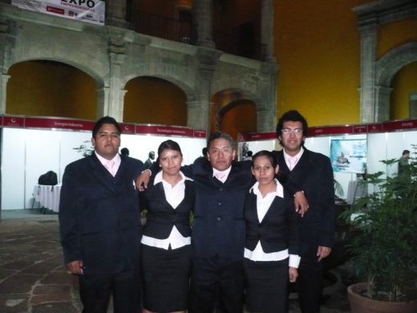
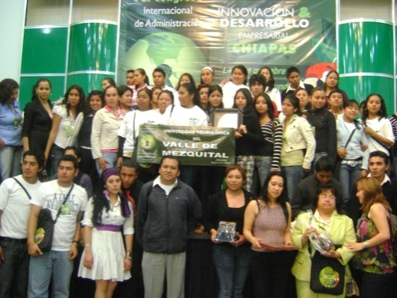
  V. Investigación y Desarrollo Tecnológico
  Programa Educativo de Administración y Evaluación de Proyectos
  Se vincula con el proyecto investigación del poa
Estudiantes de la Universidad Tecnológica del Valle del Mezquital pertenecientes al Programa Educativo de Administración y Evaluación de Proyectos, obtuvieron reconocimiento de cuarto lugar en la reciente entrega Premio Santander Serfin a la Innovación Empresarial 2009, por el proyecto Centro de Limpieza, Desinfección y Empacadora de Hortalizas, IXMIMEX, en la categoría de proyectos de impacto social.
El VII Congreso Nacional de Administración, Innovación y Desarrollo Empresarial de Universidades Tecnológicas, realizado en la UT de la Selva de Chiapas, fue el escenario en donde estudiantes del Programa Educativo de Administración y Evaluación de Proyectos de la Universidad Tecnológica del Valle del Mezquital, fueron acreedores al primer lugar en el concurso de simuladores LABSAG.

Slide 45
  V. Investigación y Desarrollo Tecnológico
Programa Educativo de Mecatrónica, Energías Renovables, Electricidad y Electrónica Industrial
  Se vincula con el proyecto investigación del poa
El Programa Educativo de Mecatrónica representó a la Universidad Tecnológica del Valle del Mezquital en el 1er. Concurso de Robótica de las UT’s, organizado por la CGUT, los días 23 y 24 de marzo en la UT de Puebla. Se contó con la participación de dos equipos, mismos que lograron el cuarto y sexto lugar respectivamente entre más de cuarenta participantes.
Derivado de los excelentes resultados obtenidos en el concurso de las UT’s se recibió la invitación para participar en el torneo de robótica organizado por el Consejo Estatal de Ciencia y Tecnología del Estado de Chiapas. Este evento tuvo la participación nuevamente de dos equipos representativos en el torneo celebrado los días 09 y 10 de abril, obteniendo el cuarto lugar del evento compitiendo contra instituciones de educación superior del suroeste del país.
La Universidad Tecnológica del Valle del Mezquital recibió la invitación a participar en el VEX Robotics World Championship llevado a cabo en la Cd. de Dallas, TX,USA del 23 al 25 de abril.
Se participó con un equipo integrado por cuatro estudiantes de la Ingeniería en Mecatrónica y un profesor como asesor. Se logró el noveno lugar participando con equipos de China, Nueva Zelanda, Estados Unidos y México.

Slide 46
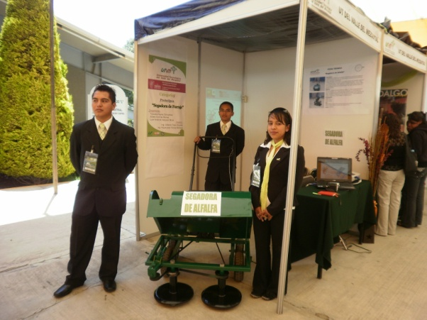
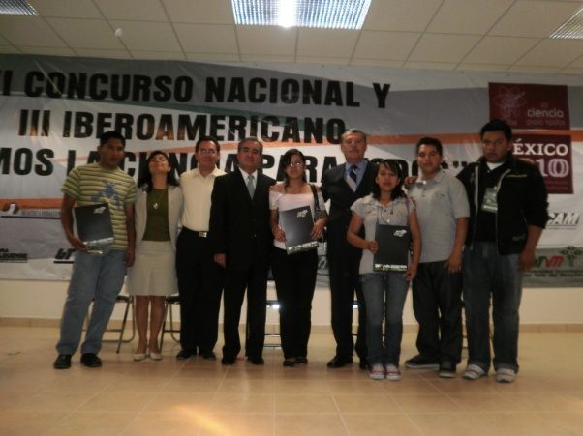
  V. Investigación y Desarrollo Tecnológico
Programa Educativo de Mecánica
  Se vincula con el proyecto investigación del poa
El Programa Educativo de Mecánica representó a la Universidad Tecnológica del Valle del Mezquital en el XI Concurso Nacional y III Iberoamericano “Leamos la Ciencia para todos 2008-2010”, obteniendo una mención especial con el proyecto Picadora de Zacate, Segadora de Alfalfa.

Slide 47
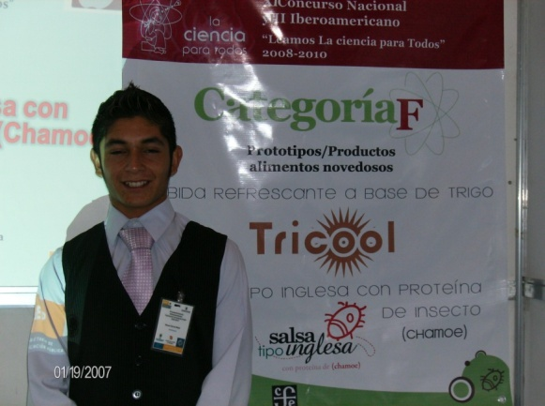
  V. Investigación y Desarrollo Tecnológico
Programa Educativo de Tecnología de Alimentos
  Se vincula con el proyecto investigación del poa
El Programa Educativo de Tecnología de Alimentos representó a la Universidad Tecnológica del Valle del Mezquital en el XI Concurso Nacional y III Iberoamericano “Leamos la Ciencia para todos 2008-2010”, organizado por la CGUT y el Fondo de Cultura Económica que se llevo a cabo del 14 al 16 de abril en la UT de Aguascalientes.
Se participó con los proyectos de Salsa tipo inglesa con proteína de insecto, y Bebida refrescante a base de trigo en la categoría de alimentos novedosos. Se obtuvo dos menciones honoríficas entre 35 participantes.

Slide 48
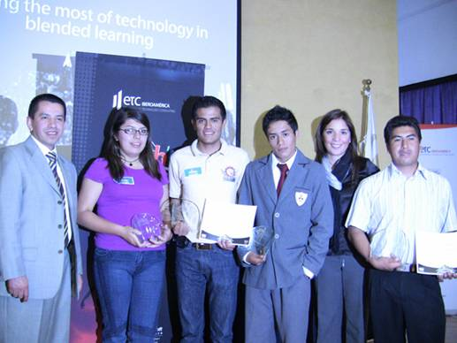
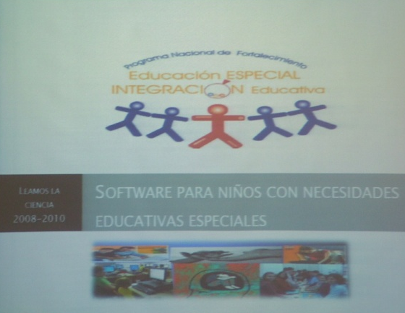
  V. Investigación y Desarrollo Tecnológico
Programa Educativo de Tecnologías de la Información y Comunicación
  Se vincula con el proyecto investigación del poa
Estudiantes del Programa Educativo de Tecnologías de la Información y Comunicación de la Universidad Tecnológica del Valle del Mezquital a través de su Authorized Center Testing CERTIPORT-UTVM participaron con excelentes resultados en la competencia nacional en México, “World Champ”, The WorldWide Competition on Microsoft Office. Se obtuvo el 1er. Lugar en la categoría de Excel versión 2003 y el pase a la competencia nacional que se llevará a cabo el 11 de junio de 2010 en la Universidad Autónoma del estado de México.
Estudiantes de la Universidad Tecnológica de Valle del Mezquital (UTVM) llevaron a cabo la presentación de un software interactivo desarrollado para apoyar el proceso educativo de niños que presenten algún tipo de discapacidad.
Ante autoridades del Centro de Rehabilitación Integral Hidalgo (CRIH), los estudiantes del Programa Educativo de Tecnologías de la Información y Comunicación, explicaron que el software permite desarrollar y fortalecer actividades motrices, de lenguaje, así como necesidades de educación especial, que son fortalecidas a través de videos, animaciones, trazos, secuencias, entre otros recursos.

Slide 49
  V. Investigación y Desarrollo Tecnológico
Programa Educativo de Tecnologías de la Información y Comunicación
  Se vincula con el proyecto investigación del poa
El Cuerpo Académico de Tecnologías de la Información y Comunicación de la Universidad Tecnológica del Valle del Mezquital, realizó la presentación y entrega de resumen ejecutivo de proyectos e-commerce, Portal Empresarial a la Subsecretaría de Comercialización del Gobierno Estatal, para acceder a posibles fuentes de financiamiento para su desarrollo e implementación.
El Programa Educativo de Tecnologías de la Información y Comunicación representó a la Universidad Tecnológica del Valle del Mezquital en el XI Concurso Nacional y III Iberoamericano “Leamos la Ciencia para todos 2008-2010” con el proyecto "SOFNEES“, obteniendo una mención honorifica.

Slide 50
  V. Investigación y Desarrollo Tecnológico
Programa Educativo de Tecnologías de la Información y Comunicación
  Se vincula con el proyecto investigación del poa
Proyectos realizados por el Cuerpo Académico | Empresa solicitante | Status
Automatización de lecturas a medidores de la CFE. | PROTECSA ingeniería | En proceso
Diseño e implementación de sitio web turismo recreativo. | Cuerpo académico de Turismo | En proceso
Implementación de tecnologías en la asociación mexicana de hoteles y moteles del estado. | Asociación de hoteles y moteles del estado | En proceso
Registro de RENIECYT para balnearios, hoteles y restaurantes. | Asociación de balnearios del Edo. de Hgo. | En proceso
Portal alianza UTVM, pymes, gobierno y sociedad. | Rectoría UTVM | En proceso
Integración de la documentación del portal UTVM, pymes, gobierno y sociedad para la participación en la convocatoria PROINNOVA. | Convocatoria PROINNOVA | En proceso
Repositorio de instrumentos de aprendizaje. | Cuerpo Académico de la UAEH | Concluido
Sitio web del CA de computación inteligente | Cuerpo Académico de la UAEH | Concluido
PBX y chat artificial | Technozone de México S.A. de C.V. | En proceso
Facturación electrónica | Technozone de México S.A. de C.V. | En proceso
Sistema de contabilidad | Technozone de México S.A. de C.V. | En proceso
Sistema de control de estadías | Prácticas y estadías UTVM. | En proceso
Libro virtual de mercadotecnia | PE de Administración y Evaluación de Proyectos | Concluido
Annuaryweb | PE de Tecnologías de la Información y Comunicación | Concluido

Slide 51
  V. Investigación y Desarrollo Tecnológico
Programa Educativo de Tecnologías de la Información y Comunicación
  Se vincula con el proyecto investigación del poa
Proyectos realizados por el Cuerpo Académico | Empresa solicitante | Status
Propuesta de sitio web del Programa de Movilidad | Programa de Movilidad UTVM | En proceso
Sitio web de la red de conocimiento del COCYTEH | COCYTEH | En proceso
Creación del observatorio pyme regional - sociedades del conocimiento | CA de TIC y CA de AYEP. | En proceso
Plan de implementación de las TIC’s en el sector hotelero | Asociación de hoteles y moteles | En proceso
Plan de implementación de las TIC’s en parques acuáticos y centros eco turísticos | Asociación de balnearios del Estado | En proceso
Diseño de cursos en línea en Moddle | Coordinación Académica | En proceso
Desarrollo del sitio web de Pañeart, Tecozahutla | Artesanos de Pahñe Tecozautla | En proceso
Desarrollo del prototipo del portal de turismo alternativo | CA de Turismo | Concluido
Desarrollo del sitio web de los productores del olivo | Productores Xidho | En proceso
Implementación de tecnologías de voz ip | UTVM | En proceso

Slide 52
  V. Investigación y Desarrollo Tecnológico
Turismo
  Se vincula con el proyecto investigación del poa
Proyectos realizados por el Cuerpo Académico | Status
Participación del CA en el proyecto de los olivos en la comunidad del Olivo. En conjunto con el CA de TAL. En este proyecto participan 2 docentes del PE de Turismo. | En proceso
Proyecto de Pueblo Nuevo. Participación en servicio tecnológico para la implementación de servicios turístico. En este proyecto participaron 6 estudiantes y 2 docentes. | Concluido
Proyecto al Heredad. Participación en servicio tecnológico para la promoción turística de la comunidad. En este proyecto participaron 2 docentes. | Concluido
Proyecto en la comunidad de San Antonio Tezoquipan. Se está realizando una propuesta de diseño y desarrollo comunitario sustentable de la comunidad de San Antonio Tezoquipan. En este proyecto participan 16 estudiantes y 5 profesores. | Proceso
Proyecto en el Municipio de Huitepec. Se está realizando una propuesta de diseño y desarrollo comunitario sustentable de la comunidad de Huitepec. Participantes: 14 estudiantes y 5 docentes. | Proceso

Slide 53
  V. Investigación y Desarrollo Tecnológico
Incubadora de Empresas de Base Tecnológica (INCUBATEC)
  Se vincula con el proyecto extensión del poa
En seguimiento a la generación de empleos de la 5ta. Generación, en el mes de marzo se recibió el recurso Estatal perteneciente al Fondo PYME 2009, con el cual se cubre la totalidad de recursos de dicho proyecto.
Durante el 2010 en cumplimiento a los compromisos de generación de empresas nuevas, se realizan las gestiones necesarias para obtener financiamiento estatal y federal para incubar 20 proyectos (6ta. Convocatoria), de acuerdo a la metodología de la Red de Incubadoras del Subsistema de Universidades Tecnológicas (RISUT).

Slide 54
  V. Investigación y Desarrollo Tecnológico
Visitas, Prácticas y Estadías
  Se vincula con el proyecto servicio social del poa
Mínimo

Slide 55
  V. Investigación y Desarrollo Tecnológico
Visitas, Prácticas y Estadías
  Se vincula con el proyecto servicio social del poa
Mínimo

Slide 56
  V. Investigación y Desarrollo Tecnológico
Visitas, Prácticas y Estadías
  Se vincula con el proyecto servicio social del poa
Otras actividades en las que participan los Programas Educativos
Los Programas Educativos desarrollan y participan en diversas actividades donde los estudiantes se involucran con el propósito de desarrollar aún más el saber hacer y el ser de los mismos, lo anterior para fortalecer aún más el modelo educativo de esta Casa de Estudios.

Slide 57
  V. Investigación y Desarrollo Tecnológico
Visitas, Prácticas y Estadías
  Se vincula con el proyecto servicio social del poa
En el periodo enero- abril de 2010, realizaron su periodo de estadía 17 estudiantes de los cuales el 88% (15) se colocaron en organizaciones del Estado de Hidalgo, y el 12% (2) en el estado de Querétaro.
Número de estudiantes en estadía por zona geográfica
Programa Educativo | Hidalgo Zona de influencia | Hidalgo Resto del Estado | Querétaro | Total
Turismo | 6 | 9 | 2 | 17

Slide 58
  V. Investigación y Desarrollo Tecnológico
Servicios Tecnológicos
  Se vincula con el proyecto extensión del poa
Cliente / Empresa | Tipo de servicio | No. de servicios | Programas Educativos | Ingresos aproximados
Cristina Alonso Godínez | Elaboración de Acta Constitutiva para la Sociedad Cooperativa | 1 | INCUBATEC-UTVM | $ 2,500.00
*Producción Agrícola Intensiva, S.C. de R.L. de C.V. | Realizar búsqueda fonética por diseño de marca y nombre PROAGIN y registro de marca. | 1 | INCUBATEC-UTVM | $ 3,700.00
Comercio y Distribución S.A de C.V. (Hidreal) | Análisis Fisicoquímico (2) y Microbiológico del agua (2). | 2 | Tecnología de Alimentos | $ 1380.00
Pedro Mosca Botho | Análisis Fisicoquímico y Microbiológico del agua. | 1 | Tecnología de Alimentos | $ 940.00
Empacadora Murgati S.A. de C.V. | Análisis Fisicoquímico de 1 muestras de agua. | 1 | Tecnología de Alimentos | $ 760.00
Heriberto López Ángeles | Determinación de Proteína en una muestra. | 1 | Tecnología de Alimentos | $ 200.00
Alicia Trejo Pérez | Una Muestra de Longaniza para un Análisis Microbiológico. | 1 | Tecnología de Alimentos | $ 360.00
Francisco Arturo Martínez Rafael | Análisis Fisicoquímico y Microbiológico del agua. | 1 | Tecnología de Alimentos | $ 980.00
Claudio Ángeles Ramírez | Análisis Fisicoquímico y Bacteriológico del agua. | 1 | Tecnología de Alimentos | $ 980.00
Isis Zapata López | Análisis Fisicoquímico ph, B, Acidez, Acido Ascórbico, Fibra Cruda Cenizas. | 1 | Tecnología de Alimentos | $ 560.00
Aqua Pura S.A. de C.V. | Análisis Fisicoquímico y Microbiológico del agua. | 1 | Tecnología de Alimentos | $ 980.00
Víctor Chávez Daniel | Análisis Fisicoquímico y Microbiológico de una Muestra de Queso Oaxaca. | 1 | Tecnología de Alimentos | $ 260.00
Margarita Regino Zamora | Análisis Fisicoquímico y Microbiológico de una Muestra de Pulpo. | 1 | Tecnología de Alimentos | $ 940.00
Jesús Marcial Nandho | Análisis Fisicoquímico y Microbiológico de una Muestra de Agua. | 1 | Tecnología de Alimentos | $ 940.00
Fausto Roberto García Sánchez | Análisis Microbiológico de una muestra de camarón. | 1 | Tecnología de Alimentos | $ 360.00
Comercializadora y Embotelladora de Agua Purificadora de Agua el Bingu | Análisis Microbiológico del agua (2). | 1 | Tecnología de Alimentos | $ 360.00
Total |  | 17 |  | $ 16,200.00
*) En proceso

Slide 59
  VI. Eficiencia Terminal y Seguimiento de Egresados
Estudiantes Titulados
  Se vincula con el proyecto vinculación del poa
En trece años de actividad académica de la Universidad Tecnológica del Valle del Mezquital, han egresado veinte generaciones con un ingreso de 5,548 estudiantes de los cuales 3,476 están titulados, cumpliendo una eficiencia terminal global del 62.65%.
Pudiendo alcanzar el 69.1 % si los alumnos rezagados alcanzan la titulación.
Cabe destacar que a nivel nacional la eficiencia terminal fluctúa entre el 40% y el 50% global.
INGRESO | EGRESADOS (FINALIZARON EL PLAN DE ESTUDIOS Y LA ESTADÍA) |  | TITULADOS
 | Con su cohorte | Rezagados
5548 | 3118 | 362 | 3476
Fuente: Base de datos de titulados CGUT

Slide 60
  VI. Eficiencia Terminal y Seguimiento de Egresados
Resultados del EGETSU
  Se vincula con el proyecto evaluación educativa del poa
Porcentaje de testimonios obtenidos en el EGETSU correspondientes a la generación mayo 2008 - abril 2010.
EGETSU | Sustentantes | TDSS | TDS | Porcentaje de Testimonios
Turismo | 12 | 6 | 5 | 91.66%
Porcentaje de testimonios obtenidos en el EGETSU correspondientes a la generación septiembre 2008 - agosto 2010.
EGETSU | Sustentantes | TDSS | TDS | Porcentaje de Testimonios
AEP | 76 | 30 | 28 | 76.31%
EEI | 40 | 16 | 11 | 67.50%
MEC | 42 | 15 | 19 | 80.95%
TAL | 34 | 3 | 14 | 50%
TIC | 101 | 46 | 37 | 82.18%
TUR | 103 | 18 | 48 | 64.08%
Total | 396 | 128 | 157 | 71.97%

Slide 61
  VI. Eficiencia Terminal y Seguimiento de Egresados
Seguimiento y Colocación de Egresados
  Se vincula con el proyecto vinculación del poa
Egresados trabajando
De 3,388 egresados, 1,918 laboran de acuerdo al tipo de organización: 357 jóvenes se ubican en el sector público, 1,407 en empresas privadas, 131 tienen su propio negocio y 23 en paraestatales.
Por el tamaño: 634 egresados trabajan en microempresas, 329 en pequeña, 300 en medianas y 655 en macro.
Por su nivel de ocupación: 23 egresados se desempeñan en un nivel directivo, 12 están a nivel gerente, 428 a nivel administrativo, 79 como técnico general, 614 como técnico especializado, 193 como supervisor, 108 en niveles operativo, 132 son autoempleados y 329 en otros.

Slide 62
  VI. Eficiencia Terminal y Seguimiento de Egresados
Seguimiento y Colocación de Egresados
  Se vincula con el proyecto vinculación del poa
Información laboral de Egresados por Programa Educativo
Egresados /Programa Educativo | Matrícula inicial | Egresados titulados | Egresados que trabajan | Colocación del primer empleo |  |  |  |  | Localidad de empleo
 |  |  |  | Por Estadía | 3 meses | 6 meses | 1 año | Más de un año | Zona de influencia | Interior del Estado | Fuera del Estado | Extranjero
Organización de Proyectos Productivos y Comer. | 97 | 71 | 39 | 5 | 19 | 10 | 5 | 0 | 21 | 2 | 4 | 12
Procesos Agroind. | 96 | 53 | 29 | 12 | 6 | 8 | 2 | 1 | 18 | 5 | 1 | 5
Informática y TIC | 1534 | 980 | 641 | 104 | 250 | 173 | 88 | 26 | 371 | 139 | 70 | 61
Mecánica | 726 | 382 | 234 | 75 | 70 | 58 | 26 | 5 | 81 | 53 | 51 | 49
Administración y Evaluación de Proyectos | 883 | 548 | 315 | 47 | 138 | 78 | 45 | 7 | 200 | 60 | 29 | 26
Tecnología de Alimentos | 618 | 376 | 223 | 62 | 79 | 53 | 23 | 6 | 110 | 30 | 62 | 21
Electricidad y Electrónica Industrial | 467 | 221 | 150 | 55 | 44 | 38 | 10 | 3 | 47 | 17 | 74 | 12
Turismo | 605 | 405 | 287 | 66 | 119 | 67 | 23 | 12 | 168 | 55 | 50 | 14
Total | 5026 | 3,036 | 1,918 | 426 | 725 | 485 | 222 | 60 | 1,016 | 361 | 341 | 200
Fuente: SIVUT con corte al 30 de octubre de 2009

Slide 63
  VI. Eficiencia Terminal y Seguimiento de Egresados
Seguimiento y Colocación de Egresados
  Se vincula con el proyecto vinculación del poa
Información laboral de Egresados por Programa Educativo
Programa Educativo | Tipo de organización
 | Pública | Privada | Propia | Paraestatal
Org. de Proy. Product. y Comercialización | 10 | 25 | 4 | 0
Procesos Agroindustriales | 5 | 21 | 3 | 0
Informática y TIC | 171 | 420 | 38 | 12
Mecánica | 16 | 193 | 23 | 2
Administración y Evaluación de Proyectos | 80 | 206 | 24 | 5
Tecnología de Alimentos | 34 | 172 | 17 | 0
Electricidad y Electrónica Industrial | 11 | 126 | 11 | 2
Turismo | 30 | 244 | 11 | 2
Total | 357 | 1,407 | 131 | 23
Fuente: SIVUT con corte al 30 de octubre de 2009

Slide 64
  VI. Eficiencia Terminal y Seguimiento de Egresados
Seguimiento y Colocación de Egresados
  Se vincula con el proyecto vinculación del poa
Información laboral de Egresados por Programa Educativo
que laboran en el extranjero
Programa Educativo | Egresados
Administración y Evaluación de Proyectos | 26
Electricidad y Electrónica Industrial | 12
Informática | 60
Mecánica | 49
Organización de Proyectos Productivos y Comercialización | 12
Procesos Agroindustriales | 5
Tecnología de Alimentos | 21
Tecnologías de la Información y Comunicación | 1
Turismo | 14
Total | 200
Fuente: SIVUT con corte al 30 de octubre de 2009

Slide 65
  VI. Eficiencia Terminal y Seguimiento de Egresados
Seguimiento y Colocación de Egresados
  Se vincula con el proyecto vinculación del poa
Programa Educativo | Total egresados trabajando | Egresados trabajando en el extranjero | Lugar de Trabajo
OPPC | 39 | 12 | Restaurant 1, Gasolinera 1, Campo 4, Construcción 1, Otro 5.
Procesos Agroindustriales | 29 | 5 | Fabrica de plásticos 1, Otros 4.
Informática | 459 | 60 | Casa de cambio 1, Tienda 5, Restaurant 12, Fabrica de procesadora de pollo 2, Maquiladora 4, Lavado de autos 1, Construcción 6, Campo 2, Fabrica de alfombras 1, Centro comercial 5, Discoteca 1, Limpieza 1, Carpintería 2, Rancho 1, Otros 16.
Mecánica | 234 | 49 | Construcción 20, Restaurant 3, Fabrica de mármol 1, Fábrica de casas de madera 1, Fabrica de muebles 2, Carpintería 3, Taller mecánico 3, Ensambladora de muebles 1, Otro 15.
Electricidad y Electrónica Industrial | 150 | 12 | Empacadora de frutas 1, Campo 3, Tienda comercial 1 (electricista), Fabrica de plásticos 2 (1 área de electricidad), Granja 1, Obrero 2, Restaurant 1, Constructora 1.
Administración y Evaluación de Proyectos | 315 | 26 | Fabrica de Mesas 2, Restaurant 11, Construcción 4, Campo de golfo 2, Fabrica de procesadora de pollo 1, Imprenta 1, Invernadero 1, Otro 4.
Tecnología de Alimentos | 223 | 21 | Restaurant 8, Carpintería 1, Construcción 4, Jardinería 1, Hotel 2, Otro 5.
Turismo | 287 | 14 | Construcción 3, Restaurant 4, Hotel 2, Jardinería 1, Llantera 1, Fabrica 1, Otro 2.
Tecnologías de la Información y Comunicación | 182 | 1 | Otro 1.
Total | 1918 | 200 | 200

Slide 66
  VI. Eficiencia Terminal y Seguimiento de Egresados
Estudio de Egresados
  Se vincula con el proyecto vinculación del poa
La Universidad lleva a cabo un estudio de egresados con el objetivo general de analizar la relación entre la formación recibida por los egresados de la UT y su trayectoria y experiencia laboral.
El “estudio de egresados 2007” se realizó después de dos años de egreso de los estudiantes mediante la aplicación de una encuesta de treinta y tres reactivos repartidos en tres módulos: datos generales, situación laboral y evaluación de la formación recibida, con un mínimo requerido del 80% de aplicación por PE.
Los resultado de este estudio se canalizaron a la Coordinación General de las Universidades Tecnológicas para su validación.
Programa Educativo | Aplicados | %
Electricidad y Electrónica Industrial | 26 | 86
Tecnología de Alimentos | 26 | 86
Tecnologías de la Información y Comunicación | 38 | 86
Turismo | 72 | 84
Administración y Evaluación de Proyectos | 26 | 86
Mecánica | 25 | 83
Total | 168 | 85.70

Slide 67
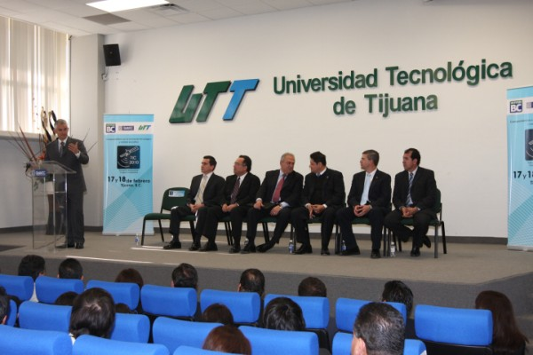
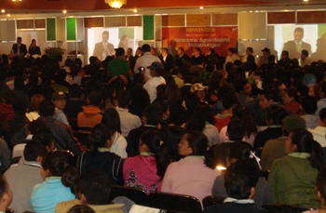
  VII. Participación en Congresos, Simposium y Reuniones Académicas, así como resultados obtenidos
Los días 17 y 18 de febrero se llevó a cabo el Encuentro Nacional de Cuerpos Académicos TIC 2010 “Comprometidos con la Innovación Tecnológica y Calidad Educativa” en la UT de Tijuana. Al evento asistió un docente del Programa Educativo de Tecnologías de la Información y Comunicación, la experiencia de este encuentro permitirá fortalecer el cuerpo académico del PE de TIC.
Veintiún estudiantes del Programa Educativo de Procesos Bioalimentarios y ocho estudiantes de Tecnología de Alimentos asistieron al IV Congreso Nacional Alimentario, Agroindustrial y Biotecnológico, en San Cristóbal de las Casas, Chis. Fue organizado por la Universidad Tecnológica de la Selva de 24 al 26 de febrero.
En este congreso se realizaron conferencias magistrales, talleres, carteles, reunión de cuerpos académicos y eventos culturales.

Slide 68
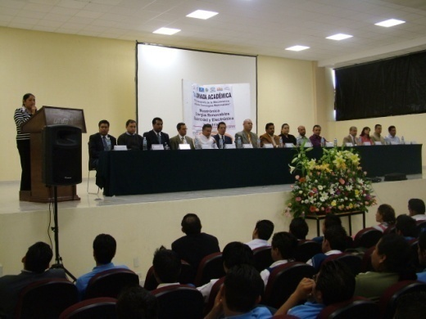
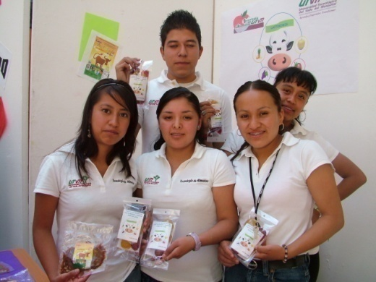
  VII. Participación en Congresos, Simposium y Reuniones Académicas, así como resultados obtenidos
Del 12 al 14 de abril se llevó a cabo la jornada académica y expo proyectos de los Programas Educativos de Mecatrónica, Energías Renovables y Electricidad y Electrónica Industrial, bajo el lema “Por el desarrollo de la Mecatrónica, aplicando tecnologías renovables” en la cual se llevaron a cabo conferencias, talleres y actividades de integración de la comunidad de los programas educativos.
En la exposición de proyectos se tuvo la asistencia de Padres de Familia quienes tuvieron oportunidad de constatar el desarrollo académico de los estudiantes.
Del 12 al 14 de abril se llevo a cabo la jornada académica y expo proyectos del PE de Tecnología de Alimentos con el encuentro de difusión de Ciencia y Tecnología de Alimentos Se llevaron a cabo conferencias, talleres de confitería y elaboración de queso Oaxaca. Se contó con la participación de 30 estudiantes del CBTa 67 del Tephe. Las conferencias fueron impartidas por egresados del PE de Tecnología de Alimentos.
En la exposición de proyectos se presentaron productos novedosos como el queso coagulado con extracto de palma y el lacto pulque.

Slide 69
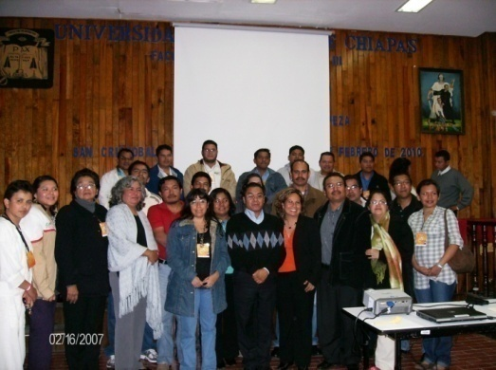
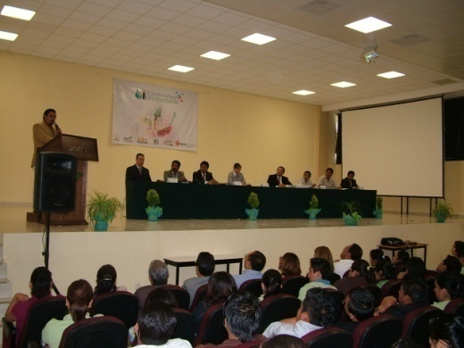
  VII. Participación en Congresos, Simposium y Reuniones Académicas, así como resultados obtenidos
Profesores del Programa Educativo de Tecnología de Alimentos, asistieron al II Foro de Transferencia de Tecnología de xoconostle celebrado en la Universidad Tecnológica de la Suroeste de Guanajuato en Valle de Santiago Gto., del 15 a 16 de abril. Se participó con la ponencia de Certificación Orgánica y el taller de elaboración de gomitas con jugo de xoconostle impartidos por el Ing. Jesús Cervantes Miranda y el Mtro. Jonatán Zúñiga Morales.
Del 19 al 21 de abril, en las instalaciones de la Universidad Tecnológica del Valle del Mezquital, se celebró la primera Jornada Académica Interdisciplinaria de Desarrollo Sustentable, la cual fue organizada por los programas educativos de Administración y Evaluación de Proyectos, Turismo, y Tecnologías de la Información y Comunicación.

Slide 70
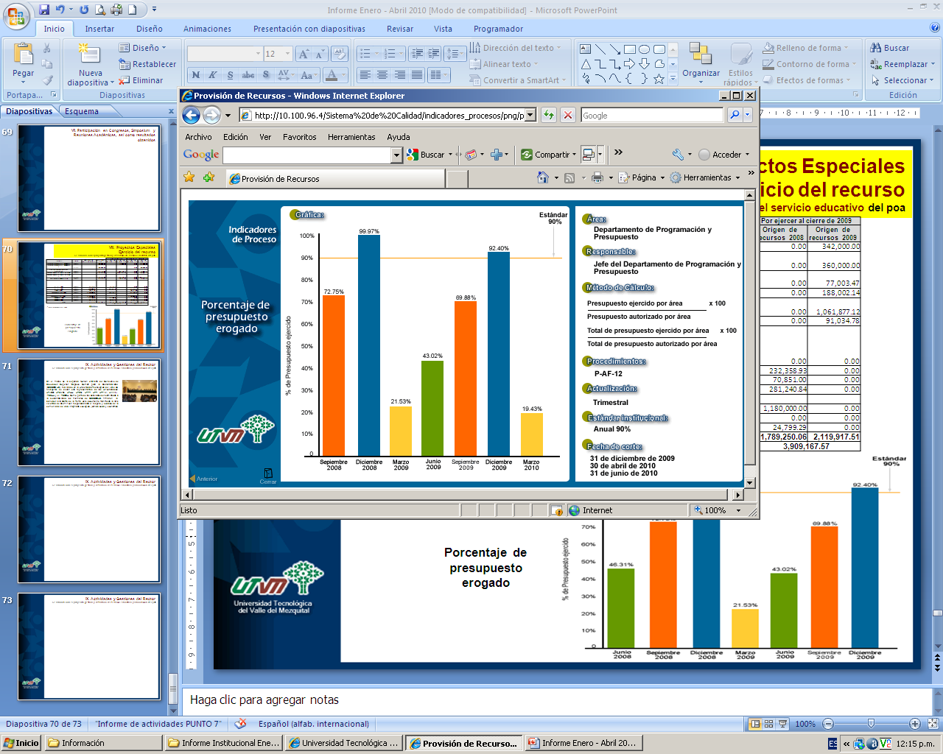
  VIII. Proyectos Especiales
  Ejercicio del recurso
  Se vincula con el proyecto gestión y desarrollo del servicio educativo del poa
 |  |  | Saldo de ejercicios anteriores |  |  | Ejercido en 2010 |  |  | Por ejercer al cierre del periodo
Concepto |  | Fuente | Autorizado en 2007 y 2008 |  | Autorizado en 2009 | Origen de recursos 2007 y 2008 |  | Origen de recursos 2009 | Origen de recursos 2007 y 2008 |  | Origen de recursos 2009
Incubadora de empresas (INCUBATEC) |  | Federal | 0.00 |  | 342,000.00 |  |  | 10,822.07 | 0.00 |  | 331,177.93
Incubadora de empresas (INCUBATEC) |  | Estatal | 0.00 |  | 360,000.00 |  |  |  | 0.00 |  | 360,000.00
Programa de Mejoramiento del Profesorado |  | Federal | 0.00 |  | 79,253.64 |  |  |  | 0.00 |  | 79,253.64
Fondo de Apoyo a la Calidad de las UT's |  | Federal | 0.00 |  | 188,002.14 |  |  | 7,359.61 | 0.00 |  | 180,642.53
Fondo de Apoyo a la Calidad de las UT's * |  | Estatal | 0.00 |  | 1,061,877.12 |  |  |  | 0.00 |  | 1,061,877.12
Centro de Acceso Universitario |  | Federal | 0.00 |  | 91,212.69 |  |  | 20,444.85 | 0.00 |  | 70,767.84
P.I.F.I. 2008 |  | Federal | 248,959.54 |  | 0.00 |  |  | 188,298.33 | 60,661.21
PROMEP 2008 |  | Federal | 70,851.00 |  | 0.00 |  |  | 13,403.00 | 57,448.00
Fondo Concurrente 2008 |  | Federal | 281,240.84 |  | 0.00 |  |  | 88,783.29 | 192,457.55
Fondo Concurrente 2008 * |  | Estatal | 1,180,000.00 |  | 0.00 |  |  |  | 1,180,000.00
INCUBATEC 2007 |  | Federal | 25,749.30 |  | 0.00 |  |  |  | 25,749.30
Total |  |  | 1,806,800.68 |  | 2,122,345.59 | 0.00 |  | 329,111.15 | 1,516,316.06 |  | 2,083,719.06
 |  |  | 3,929,146.27 |  |  | 329,111.15 |  |  | 3,600,035.12
(*) Recursos pendientes de recibir
Estándar
Institucional
90%
Porcentaje de presupuesto erogado

Slide 71
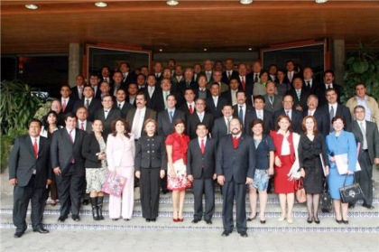
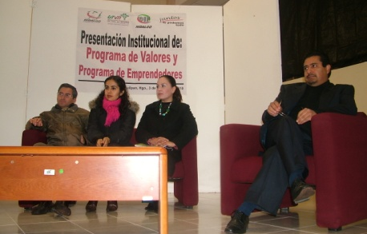
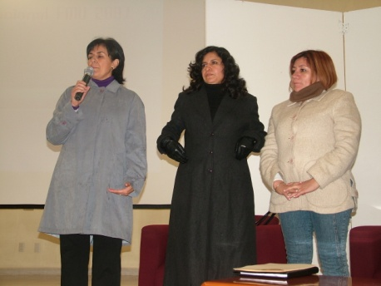
  IX. Actividades y Gestiones del Rector
  Se vincula con el proyecto gestión y desarrollo del servicio educativo y Vinculación del poa
Reunión de Rectores de Universidades Tecnológicas, realizada en la UT de Puebla. Ante rectores de todo el país Darío Carmona, titular de la SEP, señaló que tiene la solución para combatir la inseguridad, la cual consiste en crear más universidades tecnológicas: “Vamos a encontrar que esta (la operación de universidades tecnológicas) es una de las soluciones para combatir la delincuencia”.
Ante los 63 rectores que participaron en la Reunión de Rectores de Universidades Tecnológicas, señaló que la violencia en la zona fronteriza del país ha dejado de ser exclusiva de una metrópoli: “Lo que está pasando en Ciudad Juárez ya no es un tema de una sola ciudad”.
Con el objetivo de que la comunidad universitaria participe de manera activa en el fortalecimiento de valores universales y desarrollo del espíritu emprendedor, se llevó a cabo la presentación institucional del Programa Formación en Valores y Programa Emprendedores. Ambos programas tienen como propósito otorgar una formación integral a los estudiantes, misma que les permita obtener mejores condiciones de vida. A través del programa Formación en Valores los participantes promueven, reflexionan y viven los valores humanos universales; dicho programa se desarrolla de manera coordinada con la Fundación México Unido y con el Sistema DIF Hidalgo.

Slide 72
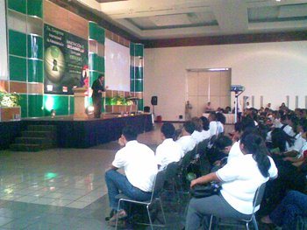
  IX. Actividades y Gestiones del Rector
  Se vincula con el proyecto gestión y desarrollo del servicio educativo y Vinculación del poa
Reunión de Rectores de Universidades Tecnológicas, celebrada en el ciudad de León Guanajuato. El pasado 25 de marzo se realizó una reunión de trabajo convocada por el Coordinador General de Universidades Tecnológicas el Ing. Héctor Arreola Soria en el salón D’ Lis del hotel La Estancia, en la ciudad de León, Guanajuato. A dicha reunión asistieron los rectores de las Universidades Tecnológicas del país así como directivos de la Coordinación General.
La Universidad Tecnológica de la Selva fué sede del VII Congreso Nacional de Administración, Innovación y Desarrollo Empresarial. El evento se realizó en la ciudad de Tuxtla Gutiérrez, contó con la participación de aproximadamente 2000 alumnos de mas de 15 Universidades Tecnológicas de todo el país, además de las conferencias magistrales, talleres y ponencias de expositores de todo el país e incluso de nivel internacional.

Slide 73
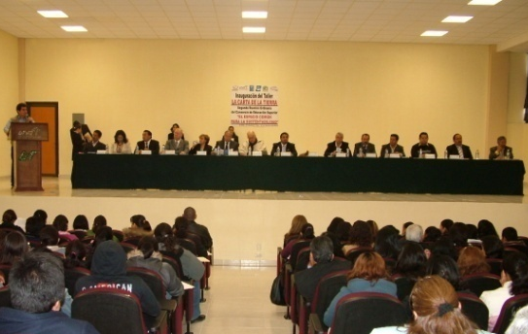
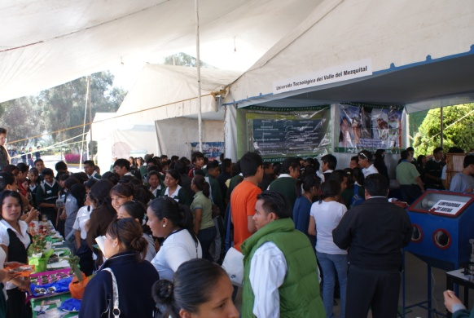
  IX. Actividades y Gestiones del Rector
  Se vincula con el proyecto gestión y desarrollo del servicio educativo y Vinculación del poa
En el marco de la segunda reunión ordinaria del Consorcio de Educación Superior “Espacio Común para la Sustentabilidad” (CESCOSUS), realizado en la Universidad Tecnológica del Valle del Mezquital, se dieron cita representantes de las Universidades: UTVCO, UTZMG, UTHH, UTEC, UTTT, UPP, UPFIM, UAAAN, ITESHU y el ITSOEH. Como parte de las actividades encaminadas a la sustentabilidad, los miembros de CESCOSUS, firmaron la adhesión a la Carta de la Tierra; este documento manifiesta la libre voluntad de asumir con responsabilidad el respeto y cuidado de la comunidad de vida, integridad ecológica, justicia social y económica.
La Universidad Tecnológica del Valle del Mezquital recibió en sus instalaciones a cerca de dos mil estudiantes de nivel medio superior, quienes recibieron información de la oferta de educación superior disponible en el Estado.
En su visita a las instalaciones de la UTVM, en la segunda edición de la Feria Vivir Mejor Juntos por la Educación Superior y la Productividad, los estudiantes participaron en la aplicación de un test de orientación vocacional, ciclo de conferencias, en los laboratorios de la institución, entre otras actividades

Slide 74
  IX. Actividades y Gestiones del Rector
  Se vincula con el proyecto gestión y desarrollo del servicio educativo y Vinculación del poa
La Universidad Tecnológica del Valle del Mezquital (UTVM) recibió la visita de profesores investigadores de la Universidad de Alcalá de Henares España, quienes de manera conjunta con la Universidad Politécnica Francisco I. Madero (UPFIM) y del Instituto Tecnológico Superior del Occidente del Estado de Hidalgo (ITSOEH), participan en la formación y capacitación de investigadores para el desarrollo de actividades analíticas que posibiliten la conformación del Observatorio de Salud y Medio Ambiente en el Valle del Mezquital.
La visita de los investigadores a la UTVM tuvo por objeto conocer la capacidad tecnológica con que la institución cuenta, además de participar como institución asesora y facilitadora, para la formación del equipo de investigadores.

